Slide 1
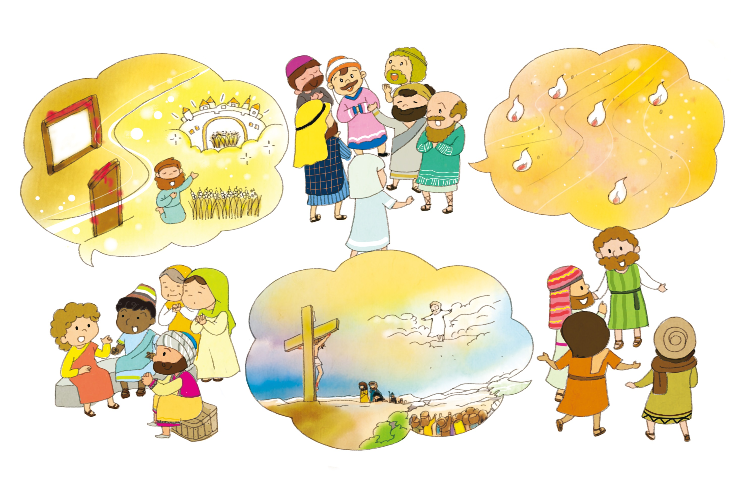
5つのきそ
ゆいいつせいを しる
ひとびと
3か
しと 1:14
Notes:
사진 : 양화진의 선교사님들의 비에 새겨진 문구

Slide 2
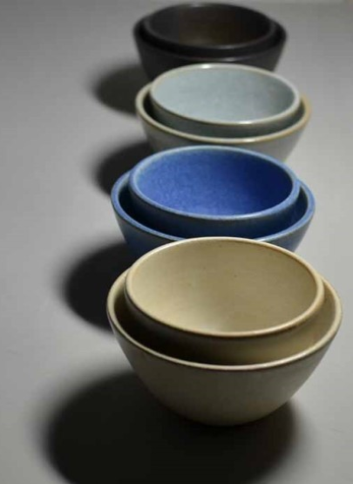
サミット
うつわ
じゅんび
Notes:
이미지출처 : https://m.post.naver.com/viewer/postView.nhn?volumeNo=2885191&memberNo=1817790&vType=VERTICAL

Slide 3
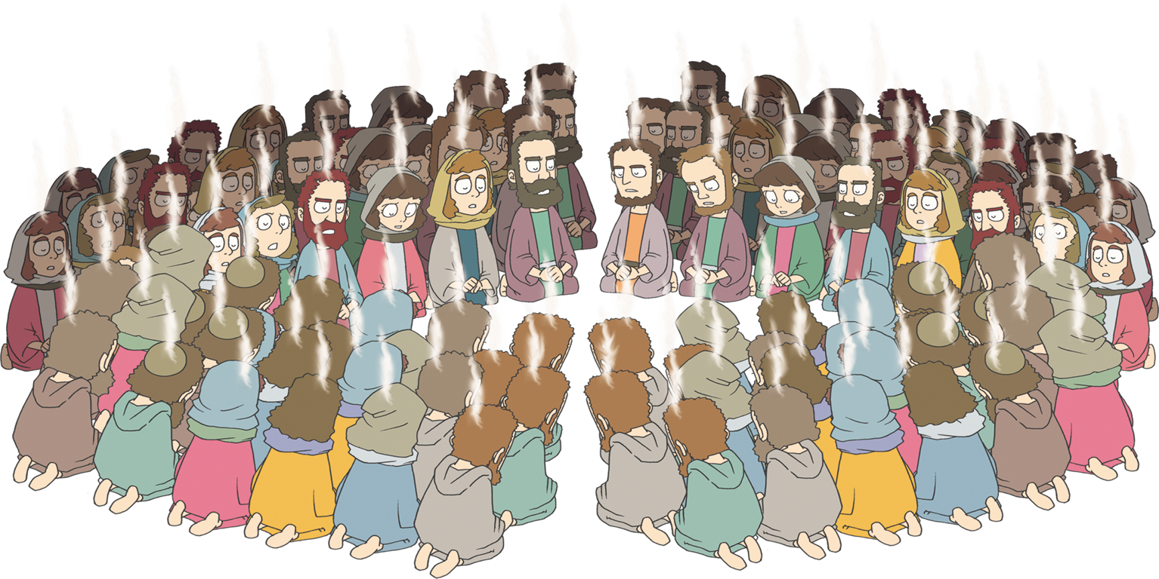
1. マルコの おくじょうの まに
あつまった 120にんの でしたち

Slide 4
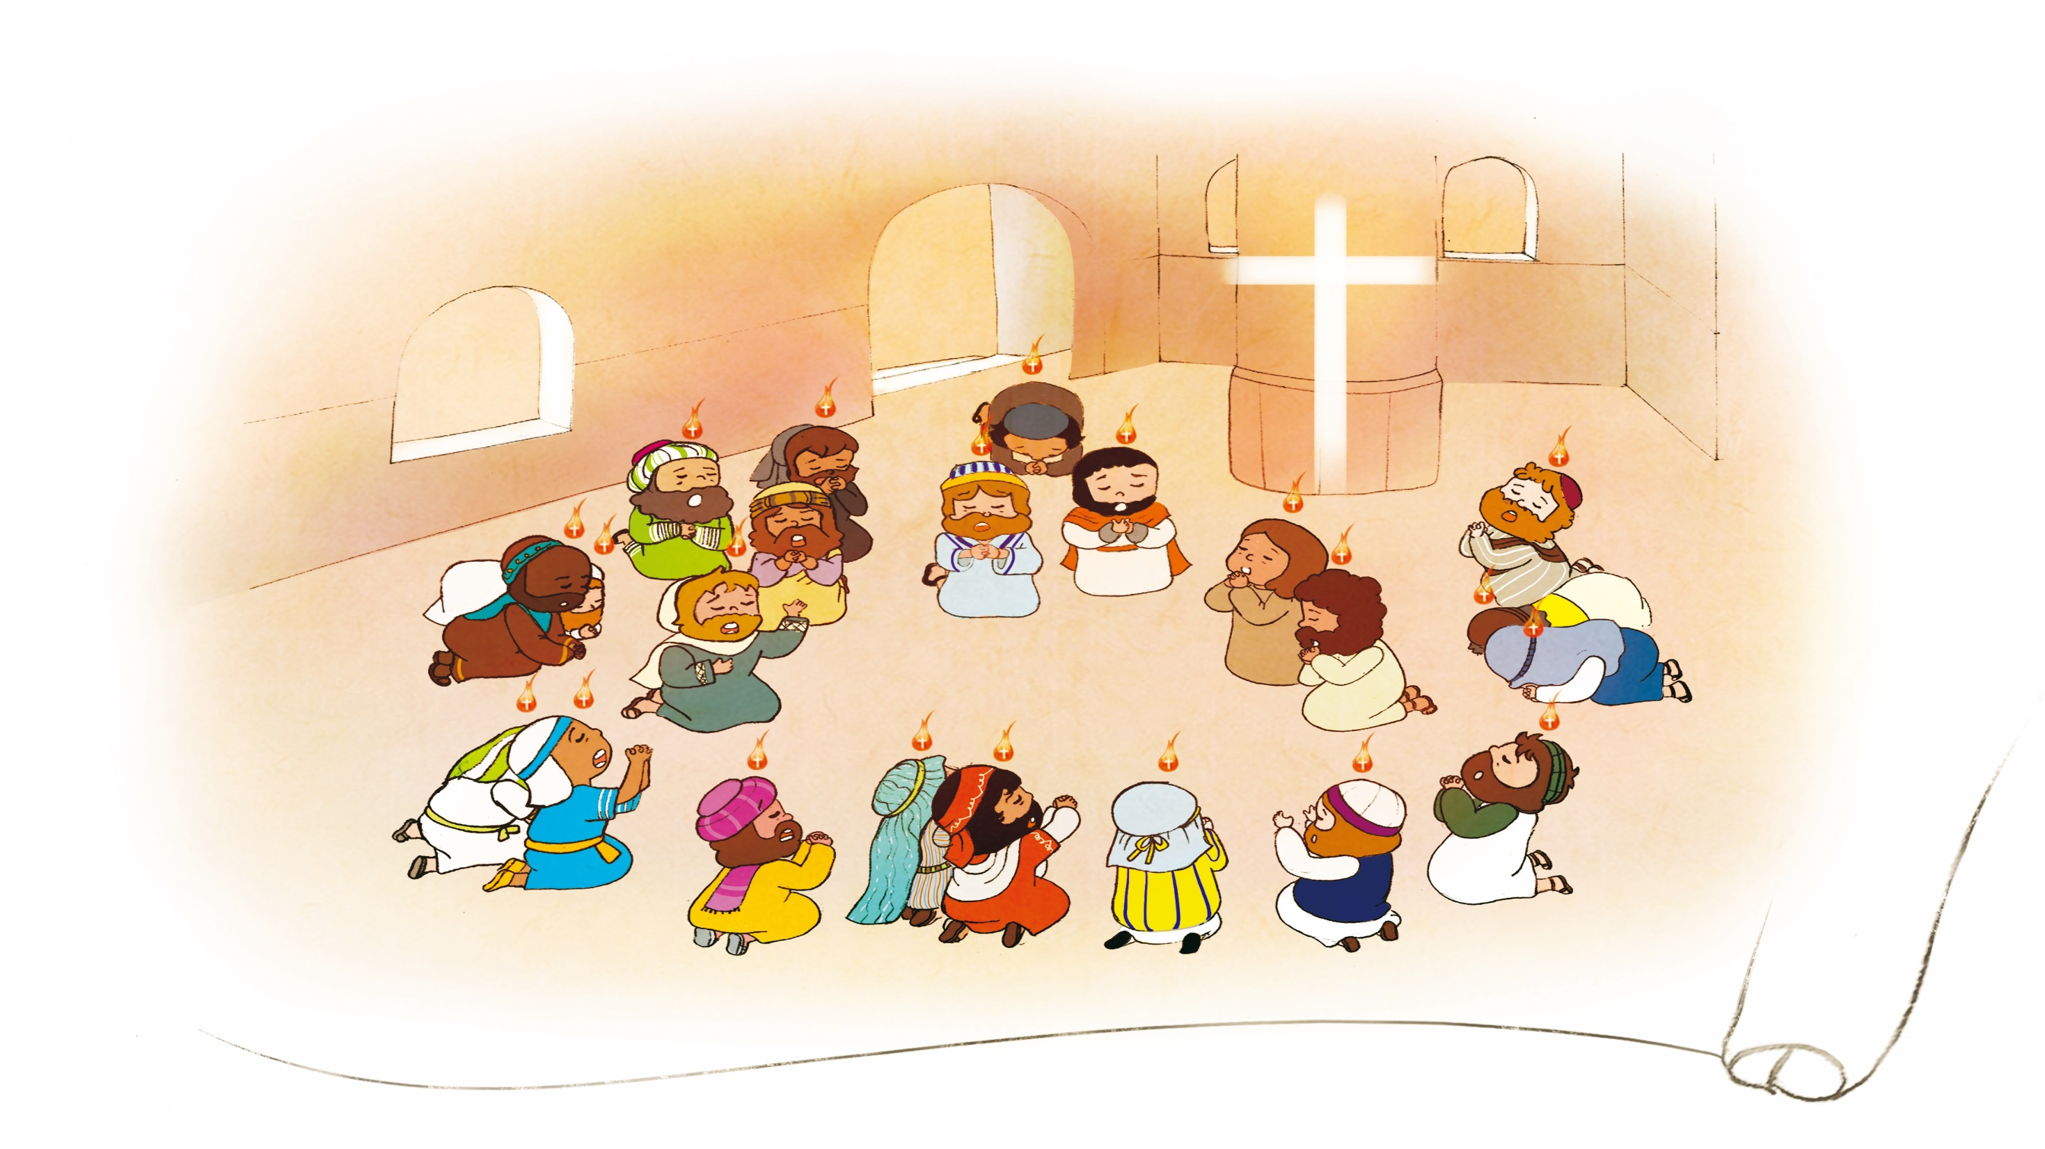
2. 15かこく から きた さんぎょうじん

Slide 5
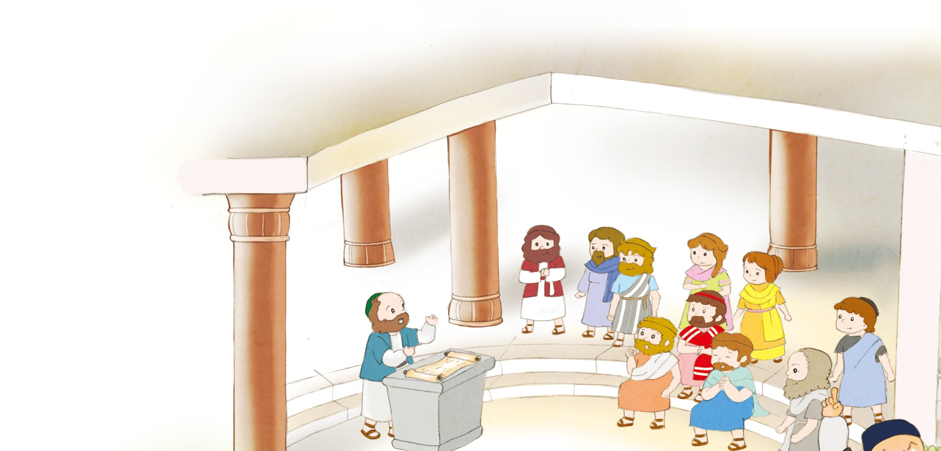
3. しょだいきょうかいの ７にんの
しつじ

Slide 6
4. アンテオケきょうかいを たてた
じゅうしょくしゃたち

Slide 7
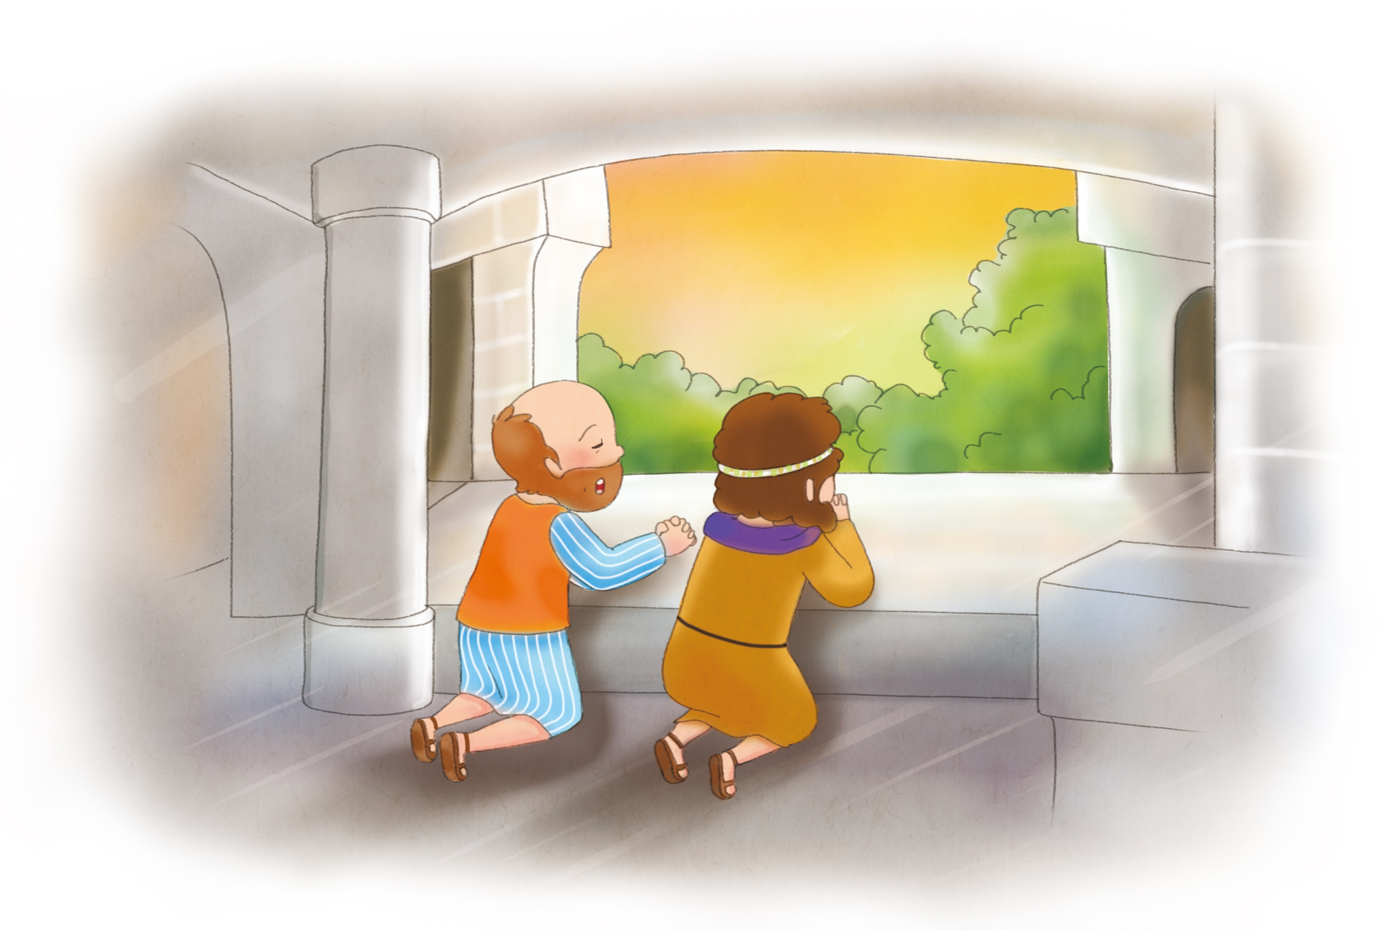
5. さいしょの せんきょうしとして でた
バルナバと パウロ

Slide 8
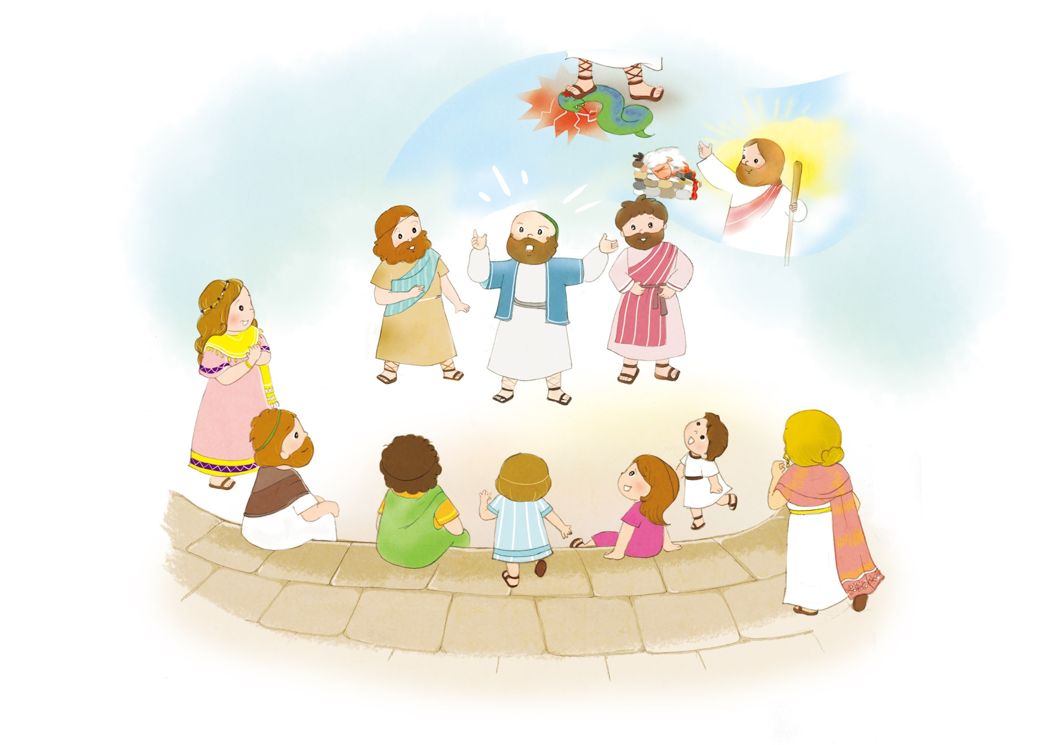
6. ピリピの ルデヤ

Slide 9
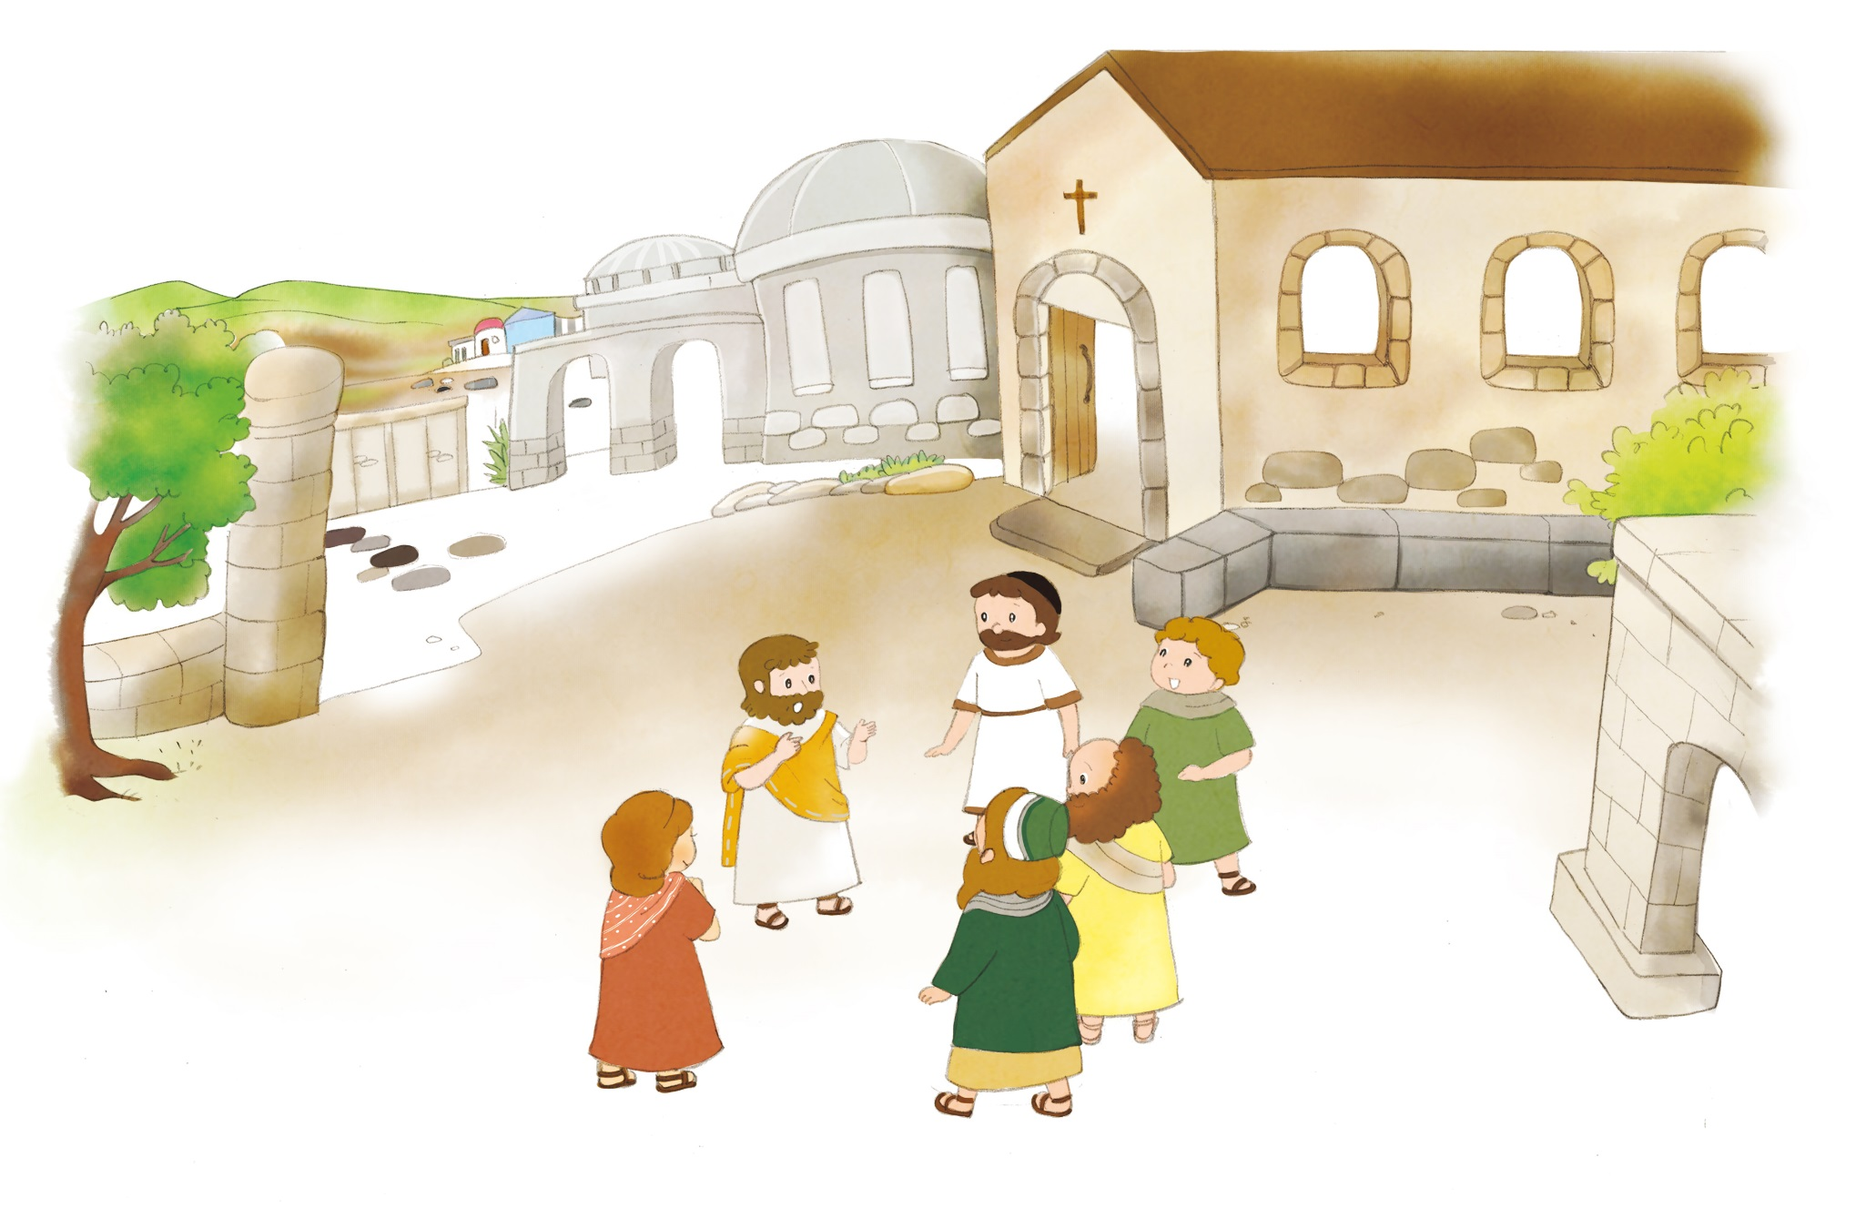
7. テサロニケの ヤソン

Slide 10
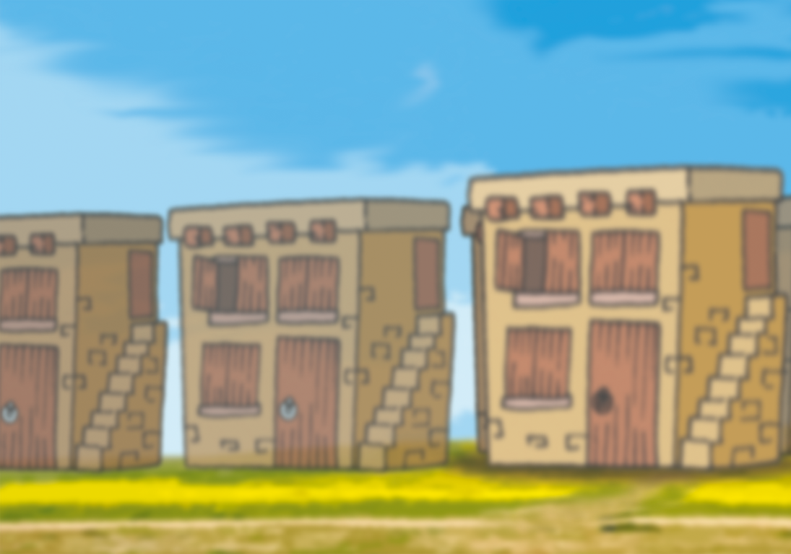
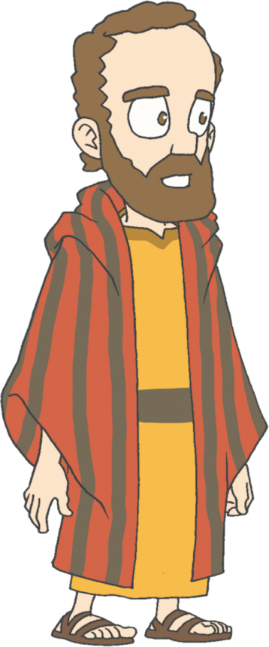
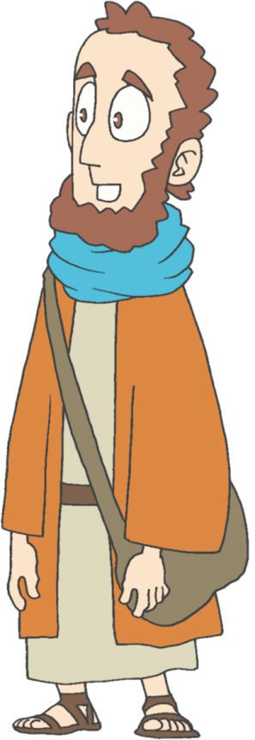
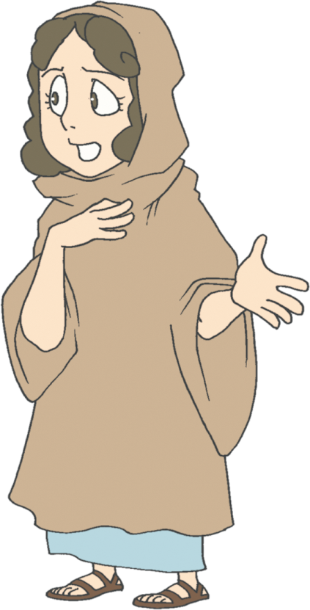
8. コリントの プリスキラと アクラ

Slide 11

9. ローマと せかいを
ふくいんか した ひとびと

Slide 12
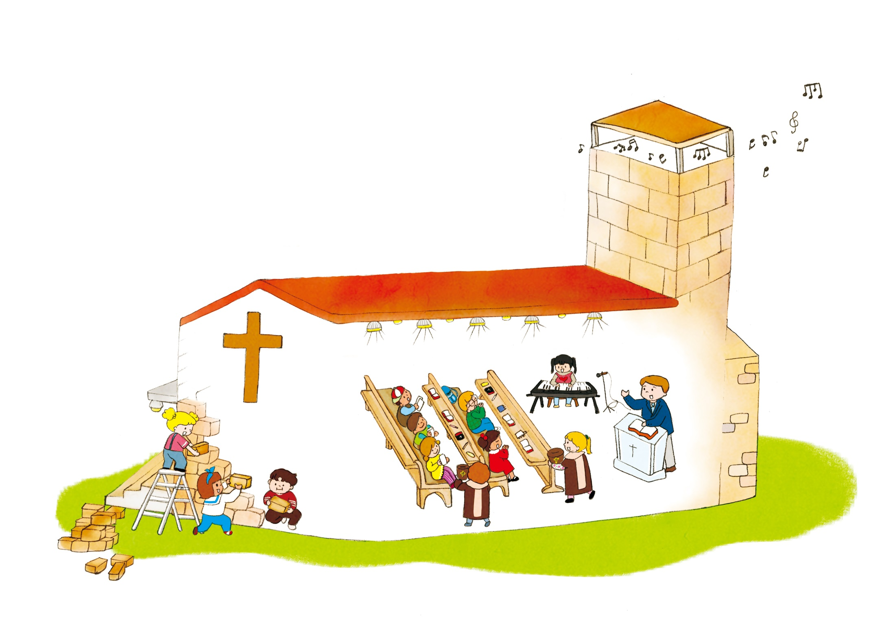
10. ふくいんの おくぎを もった
ひとびと

Slide 13

サミット
たいしつ
せかい
ふくいんか
べんきょう
しへん78:70-72

Slide 14
C – ふくいんの りゆうを しる ひとびと
マルコの
おくじょうのま
V – ただを しる ひとびと
チームの
はたらき
D – ゆいいつせいを しる ひとびと
ミッション
ホーム
I – さいそうぞうを しる ひとびと
せんもん
きょうかい
P – でんどうの りゆうを しる ひとびと
ちきょうかい

Slide 15



フォ
ー
ラム
し
て
こく
いん
し
よう
みことばの なかで いちばん こころに
のこった ことを フォーラムしよう
５つのきそ－ゆいいつせいを しる ひとびと
について フォーラムしよう
こんしゅう じっせんすることに ついて
フォーラムしよう

